Slide 1
Algoritmo Camino Hamiltoniano
Por: Cesar Sanchez Malaspina

Slide 2
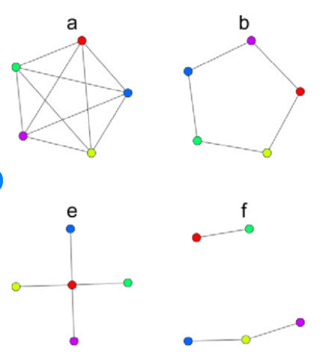
Grafos
Los grafos son estructuras matemáticas que representan relaciones entre elementos a través de vértices y aristas. Se utilizan para modelar una amplia gama de problemas y situaciones en diversos campos

Slide 3
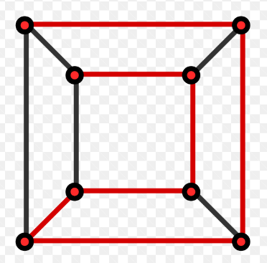
Camino Hamiltoniano
Un camino hamiltoniano es un recorrido en un grafo que pasa una sola vez por cada vértice, visitando todos los vértices sin repetir ninguno.
Todos los grafos ciclos son hamiltonianos.
Los grafos completos con más de dos vértices son hamiltonianos.

Slide 4
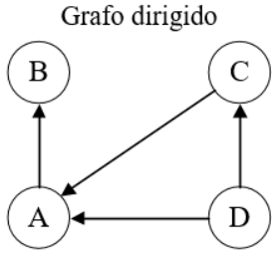
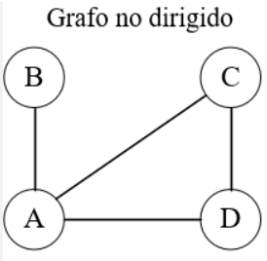
Grafos
Grafo dirigido:
Es un tipo de grafo en el que las aristas tienen una dirección definida, representando relaciones unidireccionales entre los nodos.
Grafo no dirigido:
Es un tipo de grafo en el que las aristas no tienen una dirección específica, lo que significa que la conexión entre los nodos es bidireccional.

Slide 5
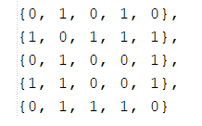
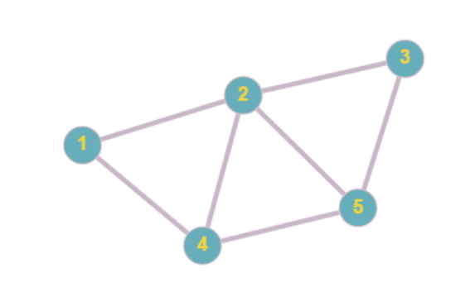
Matriz de Adyacencia
La matriz de adyacencia es una representación de un grafo mediante una matriz cuadrada donde las filas y las columnas corresponden a los nodos del grafo. Los elementos de la matriz indican la presencia o ausencia de una arista entre los nodos.

Slide 6
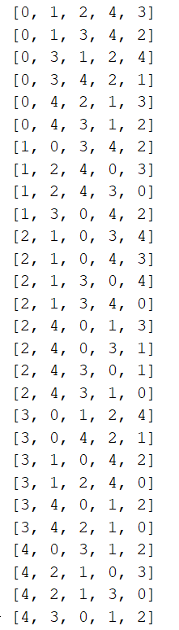
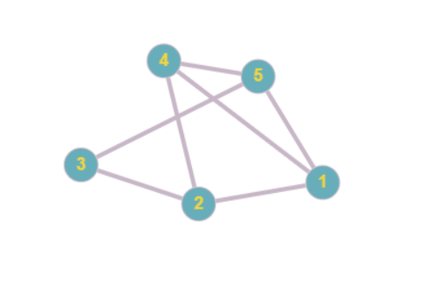
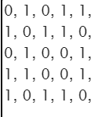
Problemática 1
A un repartidor se le encargó la distribución de 5 paquetes en 5 casas diferentes, se desea saber todas las posibles rutas que puede emplear para entregar los paquetes, teniendo en consideración las pistas disponibles.

Slide 7
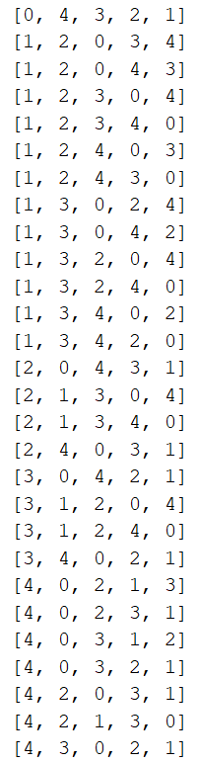
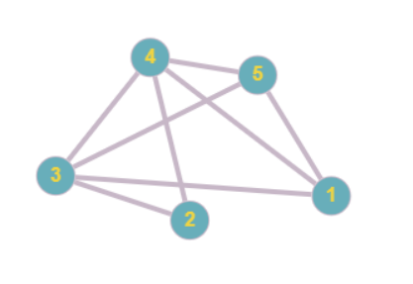
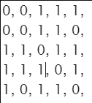
Problemática 2
Un turista quiere saber cuales son todas las maneras posibles de conocer los 5 atractivos turísticos mas característicos de la ciudad donde se encuentra, teniendo en consideración la siguiente imagen:

